Slide 1


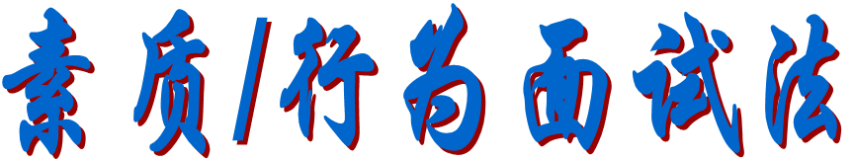

2010.12.7
BJ_KMYY@126.COM

Slide 2
素质/行为面试
什么是素质？
素质/行为面试的前提假设
行为面试的优势
使用方法：面试官的角色定位
假的行为及其克服方法
练习

Slide 3
“我们所能做的一切就是把赌注押在我们所挑选的人的身上”。
——杰克 · 韦尔奇

Slide 4

素质及其结构
素质维度
知识/技能
能力
动机
如何找出某个职位的素质维度？
工作分析（Job Analysis）
 Objective of the Role
 Key Tasks & Duties

Slide 5
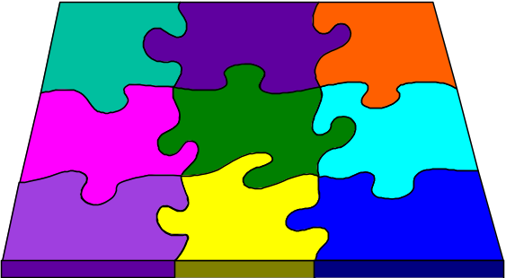
素质维度 （Dimensions）
素质维度：做好一项工作所必须的
  知识（Knowledge）
  技能（Skill）
  能力（Ability）
  动机（Motivation）。
KSAM

Slide 6
动机匹配度
个人与工作、组织价值观的匹配程度。
  工作适合度（Job Fit）
  组织适合度（Org. Fit ）
  工作场所适合度Location Fit。

Slide 7

素质维度的结构
 名称
 定义
 关键行为
 相关工作活动

Slide 8

素质/行为面试的前提假设
了解应聘者过去的工作经历，判断他选择本单位发展的原因，预测他未来在本组织中发展采取的行为模式。
A. 一个人过去的行为能预示其未来的行为
B. 说和做是截然不同的两码事
——即行为描述面试要注意了解应聘者过去的实际表现，而不是对外在表现的看法和观念。
（事实是一回事，关于事实的观念是另一回事）
了解他对特定行为所采取的行为模式，并将其行为模式与空缺岗位所期望的行为模式进行比较分析。

Slide 9
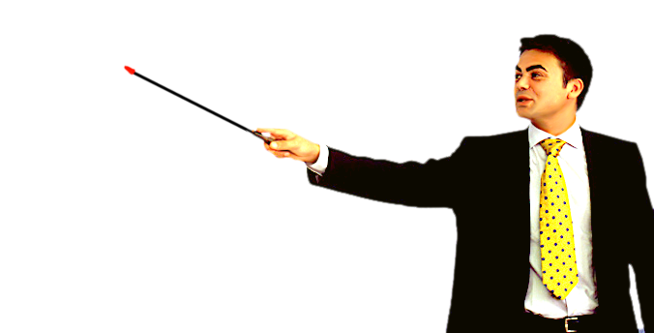
素质/行为面试的优势
客观性
针对性
准确性
真实性

Slide 10

客观性
基于工作的要求，建立一个客观的标准
避免面试官寻找“理想应征者”的可能
前提是：
  科学的工作分析

Slide 11
针对性
针对岗位特点，要求应征者针对性地说出自己过去的工作事件中的行为，以及产生行为的动机、个性特征、自我认知、态度等潜在方面的特征（提供与工作有关的具体事件全景）。
只选和工作有关的信息
  评估所有与工作有关需具备的技能
  容易作出雇佣决定
候选人之间信息一致，平等
  同职位的候选人被问相同、类似的问题，以避免“闲聊”，更易确定谁最适合此工作

Slide 12
准确性
关注应聘者在过去的事件中做出的具体行为，面试人员很容易判断应聘人员素质的高低。
高信度，高效度
  信息准确，容易作出有效的雇佣决定

Slide 13
真实性
在行为事件面试过程中，由于应聘人员被要求讲述具体的事件以及自己在其中的表现，而非想象其会怎么做，一般应聘人员很难杜撰出一件事来。
由于市场上流行许多帮助应聘人员在面谈时如何表现和回答问题的书，使用传统的招聘面谈方法时，应聘人员很容易虚构或讲出容易取悦于面试人员的话。而且由于不少应聘人员受过应付招聘面谈方面的培训，他们倾向于作出模式化的回答，这使得招聘面谈没有区分度。
而行为事件面试方法由于针对个人的工作行为，能够挖掘每个应聘人员的实际工作能力，从而加强了招聘面谈的真实度。

Slide 14
素质/行为面试的其他优点
容易使用（经过实践）
候选者评价更好
有效减低流失率
有效增加绩效和创造力
可以发展成为企业模拟培训的有效工具与角色扮演蓝本。

Slide 15
素质/行为面试的缺点
一次有效的行为描述面试需要花费1.5-2个小时，另外仍需要几个小时的分析时间；
面试人员必须经过相关的专业培训，必要时要在专家指导下才能通过面试获得有价值的信息。
行为描述面试通常集中于具有决定意义的关键事件及个人素质上，所以可能会失去或偏废一些不太重要但仍与工作有关的信息与特征。
时间、成本及必要的专家支持使行为描述面试无法大规模进行，只能限定职位小范围展开。

Slide 16
素质/行为面试法
行为面试法(BEI)
  结构性面试
    提前准备问题
    就有关胜任力 向同一职位所有候选人提同样的问题
    采用相同的评估标准
目标：准确判断其具备的胜任力程度
评估基准：该职位的素质要求（素质模型）
方式： 充分了解候选人在以往工作中那些与所要求的素质有直接、必然联系的具体事件、业绩与行为

Slide 17
步骤
开始询问 针对有关胜任力 让应聘人员先简单地描述关键事件的概要
顺序性 引导应聘人员按事件发生的时间顺序来报告 一旦发现其叙述中有跳跃 就提出问题请其提供详细的资料
完整性 在应聘人员详细讲完一个工作事件之前 不要让其转到别的事件上

Slide 18
素质/行为面试法关键点
让应聘人员讲述过去实际发生的事件 而非假定的事情或抽象的思想观点
事件必须与胜任力有很好的相关性 可据此判断其胜任力程度
引导应聘人员详细而具体讲出事件的细节 以及他当时(而非现在)的看法或行为
事件必须包括STAR
    Situation 情形
    Task 任务
    Action 动机/思想/行为
    Result 结果

Slide 19
素质/行为面试法技巧1
从好的事件开始询问
让应聘者先非常简单地描叙关键事件的概要。
引导应聘人员按事件发生的时间顺序来报告
  在应聘者详细讲完一个工作故事之前，不要让其转到别的事件上。
  一旦发现应聘者的报告中有跳跃，就提出问题请其提供详细的资料。

Slide 20
素质/行为面试法技巧2
让应聘者讲叙过去发生的事件而非假定的事情或抽象的思想观点。如果应聘者讲的是抽象的观点，立即让其举例予以说明。
探求细节、刨根问底。面试者使用非常简单的问话引导应聘者讲出事件的细节，而且要让应聘者讲过去而非现在的看法或行为。
追问应聘者行为背后的思想。如：“您是如何作出那个决定的？”或“您当时是怎么想的？”
应聘人员在叙述中提及“我们”，一定要问清楚“我们”是指谁。

Slide 21
素质/行为面试法技巧3
应聘人员在面谈中变得很情绪化，就要暂时停止发问直到其平静下来为止.
面试人员不能想到任何具体事件，你可以通过自己的经历举例，向其描述一个完整的事件，或让其思考和回忆以前的经历。
不要过多地重复应聘人员的话
  得不到新的信息
  很可能被应聘人员理解为一种引导性的问题。
不要给应聘人员过多地限定报告的范围
不要给应聘人员提供过多建议。如果应聘人员向你咨询意见，可顺势将问题返还。

Slide 22
素质/行为面试法技巧4
通过关键工作事件了解应聘人员素质：
  事件包括背景、个人的行动以及后果
    （STAR原则）
  了解应聘人员在特定工作情境中的思想、感受和愿望，尤其是其在当时情景中究竟是如何做的
    （动机、社会角色、人格特质）
  尽可能让应聘人员详细而具体地描述自己的行为和想法，而不要依赖他们自己的总结。
    （自我认知）

Slide 23
提问技巧
切入：提问与某一项胜任力相关联的具体真实行为
深层探究 剥洋葱（漏斗式提问法）
  重点 STAR - 情形/目标/想法/感觉/行动/
  结果/结论/教训
  手段 5W1H
    Why 为什么 – 原因或情形
    When & Where 何时 何地
    Who 谁 – 你的角色和其他涉及人员
    What 什么 – 任务/目标, 采用的行为, 结果
    How 如何 – 感觉 想法 动机
负面的例子： 揭示相反实例的问题(optional)

Slide 24
问题举例1
以团队合作为例，可以问：
  请你详细说说你作为团队成员对该团队做出过的最有成效的贡献。
  你的团队中有没有出现过团队成员发生激烈冲突的情况？请详细说明你当时如何处理的。
  可否举例说明过去你的部门曾于其他部门发生过的矛盾、冲突。你当时是如何处理的？

Slide 25
问题举例2
以客户服务为例，可以问
  请举例说明你遇到的并处理过的较严重的客户投诉
  可否举例说明你遇到的最困难、挑战的客户服务情形？请详细说说你当时是怎么做的。
  说说你曾经为客户提供了超出他们期望的服务并带给他们惊喜的事例。

Slide 26
深层探究
（剥洋葱/漏斗技巧）
你当时想达到的目的
你做的第一件事是什么？ 为什么？
你究竟如何做的？
还有谁参与？
你的角色/作用是什么？
你当时怎么想的 （按思路顺序）？
你的感觉是什么？
在这期间还有什么重要的事发生吗？
最后结果如何？
你是怎么知道这个结果的？
还有什么要补充吗？

Slide 27
漏斗技巧
告诉我
举出实例
为何
如何
你是否……

Slide 28
听取行为面试回答之关键
关键之一 阐述明确
  注意非行为特征的描述
关键之二 阐述完整
  注意事件描述完整性- STAR
关键之三 证据确凿
  注意是否得到判断其胜任力程度的足够证据

Slide 29
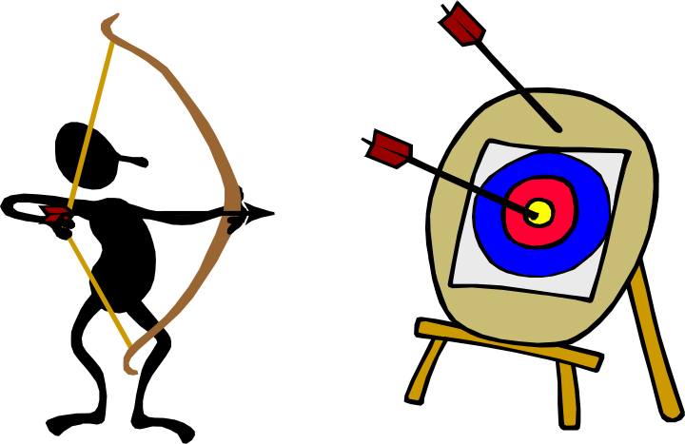
关键之一 阐述明确
注意非行为特征的描述
  四种典型的假行为事例

Slide 30
四种典型的假行为事例
不完整的叙述
含糊的叙述
  应征者侃侃而谈，却没有具体说明的实际行为
  经常、有时、常常等
个人主观看法
  应征者个人的信念、判断或观点
理论性或不切实际的叙述
  关于将来的设想，或打算但未办到的事情
  应该、我会、我想、愿意、将、可能等

Slide 31

关键之二 阐述完整
      S Situation
      T Task
      A Action
      R Result
Notes:
不同问题的设计，准备好练习！

Slide 32
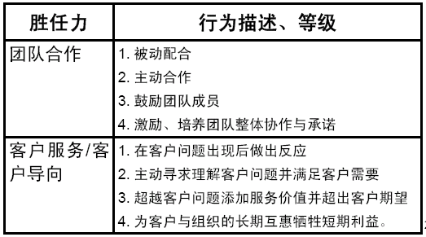
关键之三 证据确凿
注意是否拿到足够证据 以判断其等级

Slide 33
动机匹配度
动机匹配度（Motivational Fit）
Job Fit ：Satisfy with job activity？
e.g：挑战性的工作 、薪酬和工作环境
Org. Fit：Satisfy with org. values and method of operation
e.g：客户导向、长期雇佣、质量控制
Location Fit：Satisfy with the geographic location of a job
e.g：本地的交通、学校、生活便利程度
“When”、“What”、“Why”：问题技巧

Slide 34
行为面试问题之两大忌
理论/假设问题
  “你认为作为一个领导应该如何帮助下属尽快地成长起来 ？”
  “请举例详细说明 你如何帮助下属尽快进步的 。”
诱导性问题
  “和客户打交道需要很强的服务意识，你在和客户打交道时是如何做的”
  “说说你遇到的一个最难打交道的客户。你是怎么做的，结果如何？ ”

Slide 35
可以问
你当时那样做，是怎样想的？
你当时做了什么？
请你谈谈你曾经面试过的最好的和最差的人的经过？
不要问
你为什么这样做？
若是可能的话，你会怎样做？
你通常的做法是什么？
你通常怎样面试？
选拔人才时，你一般看重什么？

Slide 36

问题必须是询问应征者的行为，或事情的过程，而非个人的感觉、情绪、判断或意见。
避免问“为什么”改为问；“如何”、“怎样”或“什么”。
问题中含有最大限度形容词，如“最好”、“最高”、“最近”、“最差劲”等等。

Slide 37
克服假行为事例练习
最好的是什么？
最差的是什么？
背景……
结果……
可以采用的方法：
沉默
少的、简短的鼓励
重复提问
交流式的追问——跟进
对有怀疑的部分可以采用正弦曲线法

Slide 38
判断真伪：正弦曲线法
正弦曲线原则：
  指对事例中与Action有关的部分进行提问，提问过程呈现正弦曲线性状。
采用正弦曲线原则的提问方式，面试官可以判断出应聘者所讲述的行为事例的真伪。
  因为对于虚假的事例，应聘者很难详尽地说明事例中的每一个细节，正弦曲线的提问会使该应聘者出现这样或那样的漏洞。

Slide 39
提问方式
起点1，针对行为的情境和任务部分提问。
  如：“领导为什么要你代表公司与客户进行谈判”、“该谈判的目标是什么”、“你当时对该谈判有什么准备”等。
起点4，针对行为的结果提问。
  如：“对方答应了你方哪些具体的条件”、“公司对你谈判的结果的评价怎样”、“你又是如何知道的”等。
起点2，针对最成功之处提问。
  如：“你觉得在这次谈判中最成功的地方在哪里”等。
起点3，针对对最失败之处提问。
  常用的提问包括：“在这次谈判中，你遇到的主要困难是什么”，“你又是如何克服的”等。

Slide 40
含糊——跟进
我大部分时间都能够应付所需处理的工作
你怎样做才可以应付所有的工作
一般来说我都可以自己应付新的工作，不须请教别人
请举一个例子，说明你要学习的工作，然后逐步描绘你学习的过程
一般来说我都可以自己应付新的工作，不须请教别人
你可以讲一个例子有关你很忙但仍帮助同时解决难题吗？
这个办法效果很好
你怎么知道这办法效果很好，你有什么事例来证明这点吗？

Slide 41
主观——跟进
我相信为客户额外尽力是值得的
请举一个例子说明你为客户额外尽力的经验
我肯定我所做的工作比我的本份多
请讲述你在哪个项目中做了什么工作
我认为，我的想法对两个小组的合作有很大的影响
请告诉我你的想法有什么具体的影响吗？
即使有时一些想法有争议性，我认为每个人都有责任建议新的方法
请告诉我你提出这种建议的例子吗？

Slide 42
不切实际——跟进
那次情况不仅教会我下一次说什么，也教会我不说什么
可以告诉我你应用这个原则的情况吗？
如果我是经理，我会用不同的方法处理表现欠佳的员工
你曾经处理过表现欠佳的员工吗？但是怎样做的？
当我了解到要全体同仁同意是多么困难后，我知道我需要再那次会议中采取另一种方法
你在那次会一种采取了什么方法？

Slide 43
克服假行为事例练习
我时常化时间了解客户的需求，这使他们感到称心如意
我负责将建议书编印妥当，然后发给客户
很少机会我不能明白系统的毛病
在公司内，我是校对文件最快、最准确的员工之一
我相信同事会评价我是一个称职的领导者
我想由于我的工作热情，带动了团队积极的工作

Slide 44
克服假行为事例练习
我计划在下个季度进修硕士课程
如果由我决定，我会在设计方案获得批准后才开始编程
下次我面对别人的抗拒和反对时，我会懂得如何处理
在接到定单时，主管要求我们加班，我没有答应，因为我约了朋友打球
上次与客户洽谈和约，我是代表之一，双方各不相让，但最后我们还是争取了大部分要求的条件

Slide 45
克服假行为事例练习
在会议上遇到客户提出反对意见时，我会先了解对方的观点，然后说明产品如何能满足客户的需要，企图说服对方，这个方法很奏效
公司现有的软件在半年内会过时，所以我开始来寻找合适的软件来代替，我阅读了有关的资料并且进行了实验
我们更改了工作期限，对整个部门有很大的压力，但我们群策群力，分工合作，终于把工作完成

Slide 46
我将公司的班车路线作了调整，这样做员工满意了，公司也没有增加什么开支。
A 完整的行为事例
B 假行为事例
C 欠缺情况/任务
D 欠缺行为
E 欠缺结果

Slide 47
上个月，公司财务部有8名员工集体写信要求财务经理辞职。公司要求我去处理这件事。我首先向这8名员工讲清公司的管理制度，并要求他们能配合公司将这件事处理好。通过努力，最后这件事圆满解决了。经理改正了缺点，财务部的工作又正常了。
A 完整的行为事例
B 假行为事例
C 欠缺情况/任务
D 欠缺行为
E 欠缺结果

Slide 48
我认为我在公司工作都能尽心尽职。我从来没有对人发过火，也从来不等上司发号施令，什么事都能积极主动去做。我经常向公司提出一些合理化建议，这样做通常对公司和我本人都有益处。
A 完整的行为事例
B 假行为事例
C 欠缺情况/任务
D 欠缺行为
E 欠缺结果

Slide 49
每年年尾，总经理会安排我去做工资调整，我总是与同行业的人事经理一起去做。我自己认为做得不错。
A 完整的行为事例
B 假行为事例
C 欠缺情况/任务
D 欠缺行为
E 欠缺结果

Slide 50
如果我有机会加入贵公司，一定会将原来的工作经验加以总结，提取好的方面，并向有经验的同事学习，学习他们如何把工作做好。
A 完整的行为事例
B 假行为事例
C 欠缺情况/任务
D 欠缺行为
E 欠缺结果

Slide 51
如何考察工作动力？
工作动力常用的考察要素
收入
个人兴趣/特长
公司文化
人文环境/办公环境
社会和个人价值观
个人发展——技能提升/地位提升/名声

Slide 52
面试收集资料的评估
辨识完整的STARs
将收集到的STARs按素质维度归类
辨识有效的STAR和无效的STAR
评估对每个STAR的重要程度
每个维度对最显著的STAR打分
交流和定分

Slide 53
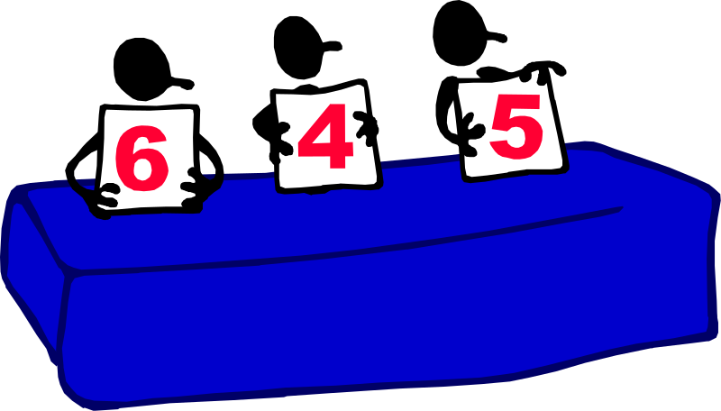
交流和定分
 公布你的评分
 讨论和交换意见、资料
 协商定分：不是平均分！
 给出招聘决策

Slide 54
附录1：行为面试法为什么有效
面试理论：三个基本假设
  人的行为是有规律的。
  这些规律可以从他们过去的行为中总结出来。
  这些规律在他们未来的工作表现中仍然会发挥作用。

Slide 55

附录2：工作分析

Slide 56

工作分析的目的
工工作分析是人力资源管理系统的基石。工作分析过程收集的信息对人力资源管理的其他工作的起到关键性的作用。
提供调整与晋升依据
确定招聘标准和配置依据
调整与晋升
人员招聘与配置
工作分析
工作描述
任职资格
提供工作牵引和考核要素
培训与开发
绩效管理体系
产生培训需求和目标
薪酬管理
提供岗位价值排序标准

Slide 57
工作分析的基本方法
观察法;是指工作分析人员通过对员工正常工作状态进行观察，把有关工作各部分的内容、原因、方法、程序、目的等信息记录下来，并通过对信息进行比较、分析、汇总等方式，得出工作分析成果的方法。可分为直接观察法、阶段观察法和工作表演法。
面谈法；通过工作分析者与工作执行者面对面的谈话来收集信息资料的方法。通常有三种面谈形式：个别面谈、集体面谈和管理者面谈。
问卷调查法；是根据工作分析的目的、内容等编写结构性调查表，由工作执行者填写后回收整理，提取出工作信息的一种方法。

Slide 58
工作分析的基本方法
工作实践法；指工作分析者通过实际参与所研究的工作，掌握有关工作要求的第一手资料。
典型事例法；是对执行工作者实际工作中具有代表性的工作行为进行描述，从中提取需要的信息。
工作日志法；按照时间顺序详细记录工作内容与工作过程，然后经过归纳提炼，取得所需工作信息的一种信息提取方法。
工作分析方法的选择：
根据目标进行选择；
根据岗位特点进行选择；
根据实际条件进行选择；

Slide 59
工作分析的两种基本模式
任务
清单法
功能工作
分析（FJA）
指导定向
岗位分析
职位分析
问卷（PAQ）
以工作
为中心
以员工
为中心
方法
分析
管理岗位
描述问卷
扩展关键
事件技术
分析
生理素质
分析
工作面谈法
关键事件技术
Notes:
岗位分析技术可以分两类。一类是传统分析技术，一类是数量分析技术。
传统岗位分析技术。传统岗位分析技术尽管存在许多差别，但其基本特点是岗位分析专家依靠问卷，并结合对从职者或/和其主管调查访问来进行分析。这样的收集到的资料再通过总结而成为岗位描述。
数量岗位分析技术。传统岗位分析技术在很大程度上依赖岗位分析者了解工作的能力以及其把岗位分析信息转化为岗位描述的能力。

Slide 60

工作说明书的主要内容
工作说明书一般包括以下内容：
工作标识
工作综述
工作活动与工作程序
工作条件与物理环境
社会环境
工作权限
工作的绩效标准
聘用条件
工作规范
Notes:
岗位分析信息的收集（pp.114）
1、岗位应该完成的工作活动是什么。工作活动是指与岗位有关的活动，它又可以分为以考察工作为中心的活动（其中有工作过程、工作方法、活动记录、个人职责等），和以考察雇员为中心的活动（其中有工作行为、基本动作过程、工作人事要求，等等）
2、行为。胜任该岗位应该具备的行为能力，如感觉、沟通、决策、书写等，以及完成该岗位工作的特殊要求。
3、完成工作所需要的机器、工具、设备和助手等。
4、操作标准和工作绩效的考察。该岗位的工作所要求的质量、数量、速度等方面的标准。
5、岗位环境。包括工作的物理条件、工作时间表、工作的组织和社会环境以及人事激励。
6、人文要求。包括完成该岗位的工作所需要的知识与技能（教育、培训、工作经历），个性待征要求（如生理特点、性格特征、兴趣、才能等）。

Slide 61

附录3：行为面谈提纲

Slide 62
行为面谈提纲：范例一
请你告诉我在过去几个月内你涉猎到的对你工作很有启发的资料。
    该资料的大致内容是什么？
    你是从哪里获得该资料的？
    你仔细阅读该资料了吗？
    资料中的观点给你什么样的启发？
    资料中的观点对你的工作有什么用处？

Slide 63
行为面谈提纲：范例二
你能回忆一件你在工作中力求提高产品的性能或工作效率的事情吗？
    当时你从事的是什么样的任务？
    当时工作或产品处于什么样的情形？
    你为什么要对它进行改进？
    你采取什么方法改进它？
    改进之后有哪些优点？
    别人对你的工作有何评价？

Slide 64
行为面谈提纲：范例三
请告诉我一件你最近在工作中与其他人共同解决问题的事件。
    这件事发生在什么情况下？
    与你一起工作的是什么人？
    你们采取什么方式工作？
    在这一过程中你们对问题的看法有没有不同？
    任务完成后，你的合作者如何评价你？

Slide 65
附录4：行为面试法的步骤
步骤一：介绍和解释
步骤二：让应聘者描叙自己最重要的工作和责任；
步骤三：行为事件访问：讲叙关键事件；
步骤四：结束。

Slide 66
步骤一：介绍和解释
介绍和解释：
  与应聘者建立信任关系，使其感到轻松、愉快并愿意讲出自己的事情。
在这一阶段要做到：
  使应聘者感到轻松；激励应聘者参与；强调面试资料的保密性；如果录音则需取得应聘者的许可。

Slide 67
步骤二：让应聘者描叙自己过去的工作和职责
所问问题包括：
  “您目前的职务或头衔是什么？”
  “您向谁汇报工作？”或“你的直接领导是谁？”
  “谁向您汇报工作？”或“您的直接下属有多少？”
  “在不同时期您的工作主要任务和职责是什么？”
注意：这一部分不要化太多时间，通常5分钟左右就可以了。

Slide 68
步骤三：具体的行为事件访问
让应聘者讲叙关键事件，事件应包含以下几个方面：
  事件发生的情景；
  事件中所涉及的人；
  应聘者在该情景中的思想、感受和愿望；
  应聘者在那个情景中究竟是如何作的；
  事件的最终结果是什么

Slide 69
步骤四：结束
在面谈即将结束时，要向应聘者致以诚挚的谢意，对应聘者的配合表示衷心的感谢。

Slide 70
附录5：素质辞典
帮助与服务族
  人际理解力沟通
  客户服务导向
成就与行动族
  成就导向
  重视次序品质与精确
  主动性
  信息搜集
冲击与影响族
  冲击与影响
  组织认知
  关系的建立
个人效能族
  自我控制
  自信
  弹性
  组织承诺

Slide 71
素质辞典
管理族
  培养他人
  命令果断与职位权力的运用
  团队合作
  团队领导
认知族
  分析式思考（演绎）
  概念式思考（归纳）
  技术/职业/管理的专业知识

Slide 72
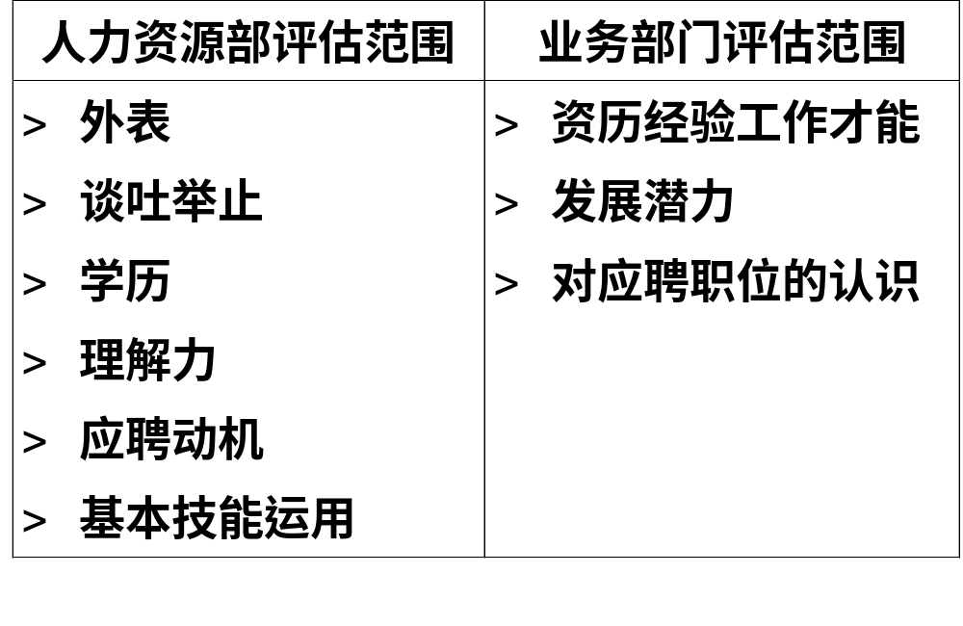
附录6：面试评估范围

Slide 73
参考资料
发现工作力——决定面试成败的22个实践案例
才能评鉴法，史班瑟 著，魏梅金 译，汕头大学出版社，2003年8月第1版
  这本书中包含素质辞典，以及如何使用测验/评价手段对素质进行评量
拼图——人与职位完美契合，尼克•博尔特等著，汪洱 译，人民邮电出版社，2004年5月第1版
发现工作力，马克•P•科森提诺 著，黄敏等译，经济管理出版社，2004年9月第1版
  这本书是为那些准备加入咨询行业的人写的，但其中关于案例分析部分，作为招聘人员也是值得研究的
基于能力的人力资源管理，保罗•格林 著，欧阳袖 译，高等教育出版社，2004年10月第1版

